Slide 1

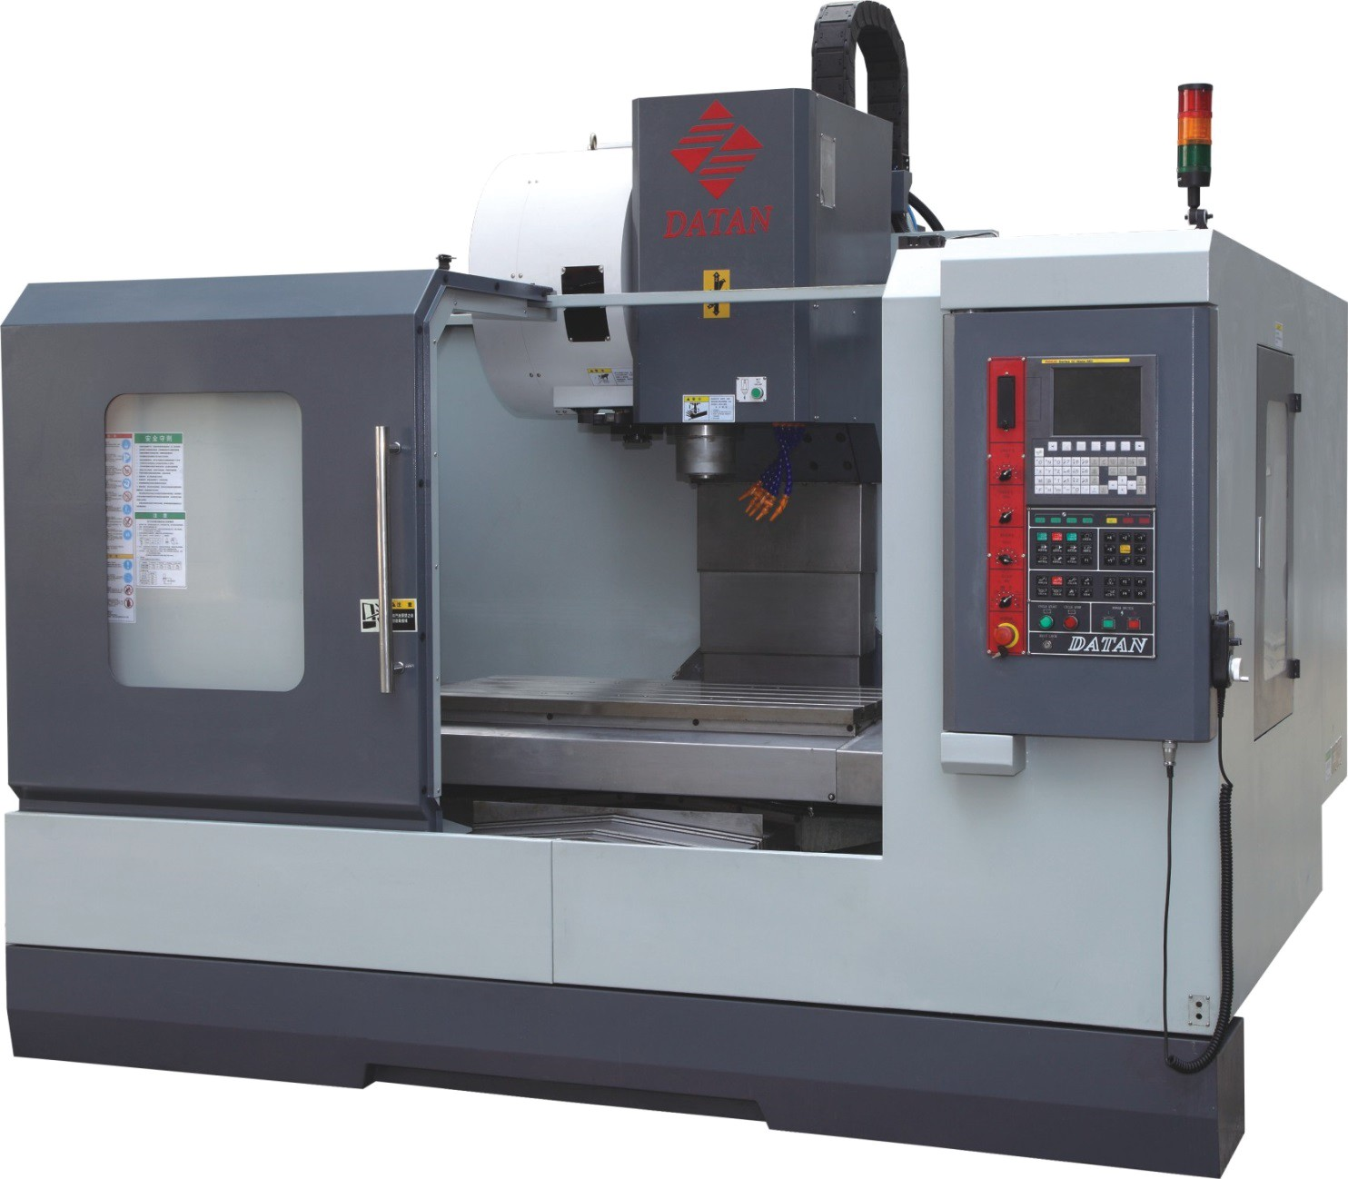
TÊN ĐỀ TÀI: HƯỚNG DẪN XÂY DỰNG POSTER A2
Sinh viên: Đinh Đức Anh, Nguyễn Đức Thành, Bùi Tuấn Anh, Nguyễn Đức Dương (font arial 14)
Giáo viên hướng dẫn: TS. Nguyễn Văn X Viện ABC – Đại Học Bách Khoa Hà Nội
Giới thiệu (font Arial bold 16)
Đây là bản poster khổ A2 mẫu để hướng dẫn sinh viên xây dựng poster của mình để phục vụ cho báo cáo tại Hội nghị sinh viên nghiên cứu khoa học Viện Cơ khí lần thứ 34, năm học 2017, tổ chức vào ngày 22-24, tháng 5, năm 2017 và triển lãm tại Ngày hội sáng tạo trẻ Bách Khoa 2017 tổ chức vào ngày 1-2 tháng 6, năm 2017.
Phương pháp thí nghiệm
Phần này sinh viên trình bày phương pháp thí nghiệm, phương pháp thiết kế mô hình trong đề tài nghiên cứu khoa học của mình.
Font chữ: Arial, cỡ 12, căn lề 2 bên. Thụt đầu dòng 0,5 cm.
Có thể trình bày thêm các hình minh họa vật tư, trang thiết bị sử dụng trong thí nghiệm của đề tài nghiên cứu khoa học của mình. Ví dụ như bên dưới:
Hình 1. Máy phay CNC
Sinh viên cũng nên trình bày các bàn luận, giải thích dựa trên các luận chứng khoa học để giải thích cho kết quả đạt được của đề tài nghiên cứu khoa học của mình.
Font chữ: Arial, cỡ 34, căn lề 2 bên. Thụt đầu dòng 1,25 cm (~0,5 inch).
6
Sinh viên chỉ cần thay các nội dung các phần trong mẫu poster này bằng nội dung đề tài nghiên cứu khoa học của mình và không thay đổi về định dạng tạo sẵn trong mẫu poster này.
5
4
Series 1
Series 2
Series 3
3
2
Chiều dài các đoạn văn trong poster sinh viên có thể điều chỉnh cho phù hợp và hợp lý.
1
0
Category 1
Category 2
Category 3
Category 4
Font chữ: Arial, cỡ 12, căn lề 2 bên. Thụt đầu dòng 0,5 cm.
Hình 3. So sánh tuổi bền vật liệu dao khác nhau (minh họa)
Mục đích, đối tượng nghiên cứu
Phần này sinh viên trình bày mục đích nghiên cứu và đối tượng nghiên cứu của đề tài nghiên cứu khoa học của mình.
Kết quả & bàn luận
Phần này sinh viên trình bày các kết quả đã đạt được của đề tài nghiên cứu khoa học của mình.
Kết luận
Yêu cầu sinh viên xây dựng theo đúng các quy định, định dạng sẵn trong mẫu poster A0 này. Để đảm bảo thống nhất của toàn Viện Cơ khí.
Font chữ: Arial, cỡ 12, căn lề 2 bên. Thụt đầu dòng 0,5 cm.
Khuyến khích sinh viên trình bày kết quả đạt được thông qua các biểu đồ, đồ thị…để tăng tính trực quan của kết quả đạt được.
Trong quá trình thực hiện nếu sinh viên có thắc mắc, cần trợ giúp thì có thể tham vấn ý kiến giáo viên hướng dẫn hoặc liên hệ với TS. Trương Đức Phức – Trợ lý NCKH Viện Cơ khí.
DĐ: 0915 088 068
Email: ducphucctm@yahoo.com
Hình 2. Kết quả thí nghiệm cắt (minh họa)
Kiến nghị, hướng phát triển
Phần này sinh viên trình bày các kiến nghị cũng như hướng phát triển trong tương lai của đề tài nghiên cứu khoa học của mình.
Font chữ: Arial, cỡ 12, căn lề 2 bên. Thụt đầu dòng 0,5 cm. Đùng
đánh số ở đầu dòng 1., 2.,
Tài liệu tham khảo
GS. TS. Trần Văn Địch, “Công Nghệ Chế Tạo Mát”, Nhà xuất bản khoa học kỹ thuật, 2001.
GS. TS. Nguyễn Đắc Lộc, “Hướng Dẫn Thực Hiện Đồ Án Công Nghệ Chế Tạo Máy”, Nhà xuất bản khoa học kỹ thuật, 2002

